Slide 1
样条回归
Ruppert, D., Wand, M.P., and Carroll, R.J. (2003), Semiparametric
regression, Cambridge University Press, New York.

Slide 2


介绍
非参数回归
多项式回归

Slide 3
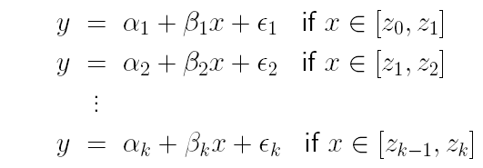
分段线性回归
Knots(change points)

Slide 4
样条（Splines）: 在结点（knots）光滑的分段回归
惩罚样条：对结点个数和光滑程度进行惩罚。

Slide 5
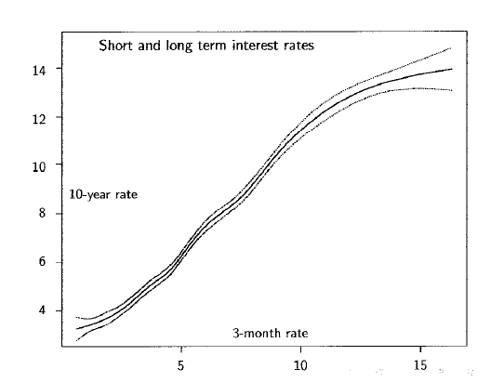
例子

Slide 6

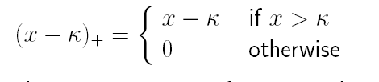
模型

Slide 7
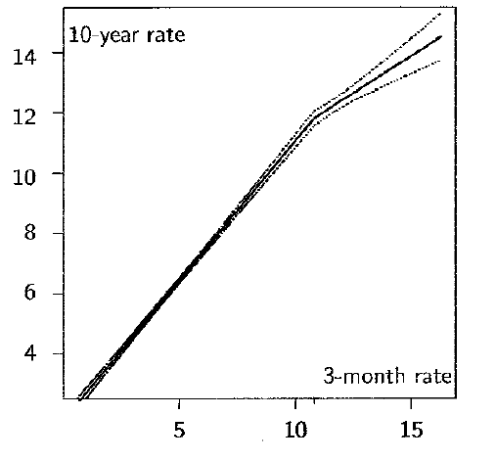
拟合图，k=11

Slide 8


估计方法
最小二乘
解释变量

Slide 9

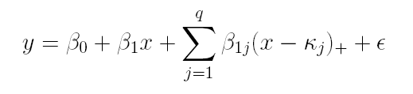
q 个结点
模型

Slide 10
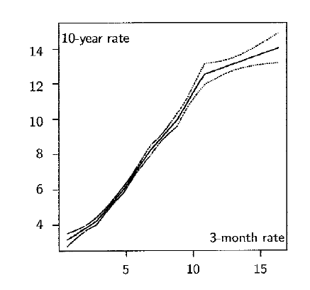
5个结点

Slide 11

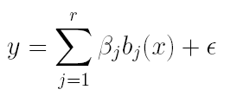
样条一般定义
样条基
样条回归

Slide 12
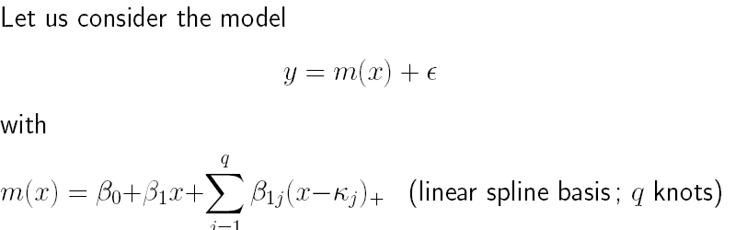
惩罚样条
参数估计对结点 个数的选择很敏感

Slide 13

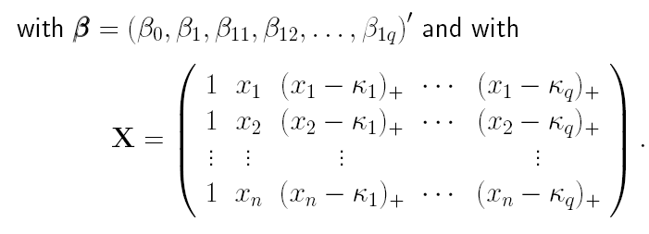
普通最小二乘

Slide 14
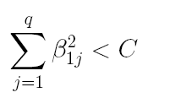
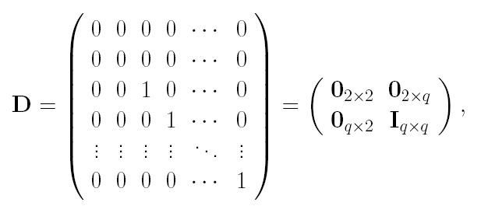
限制条件
令
最小化

Slide 15


Lagrange乘数法
解
光滑参数

Slide 16
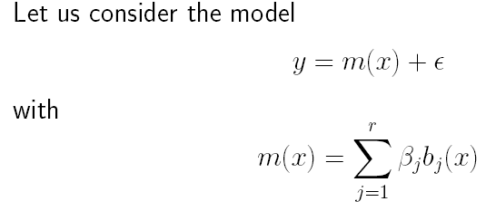
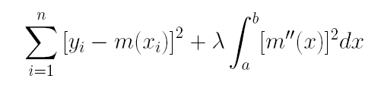
其他的惩罚
选择 最小化

Slide 17

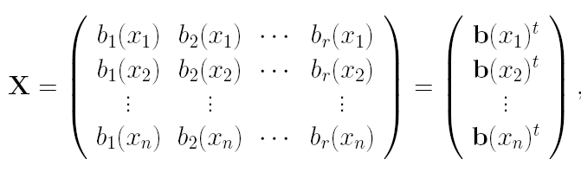

令
则

Slide 18



最小化
这里
解

Slide 19

基的选择
二次样条
三次样条

Slide 20
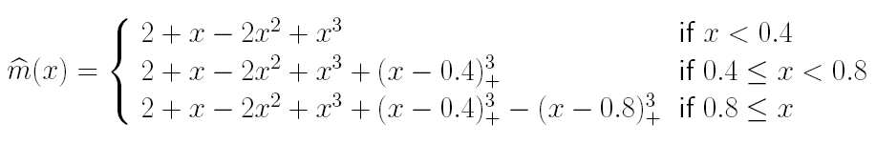
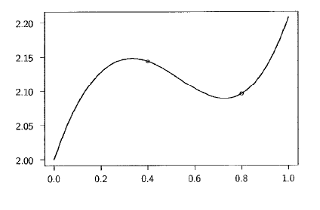
即

Slide 21


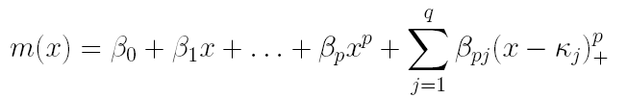
P阶样条基
p阶样条回归

Slide 22

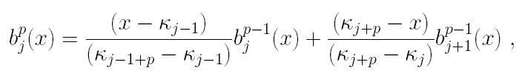
B 样条
所有的B样条的全体组成一个线性空间，线性空间有基函数，这就是B样条基函数。de Boor-Cox递推定义（约定0/0=0）

Slide 23

性质
局部支撑 在 j-1 到j+p结点 之间 大于零， 其他等于零。
权性 对所有j求和等于1

Slide 24
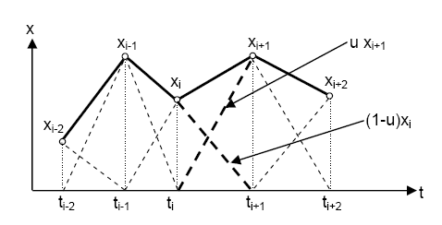
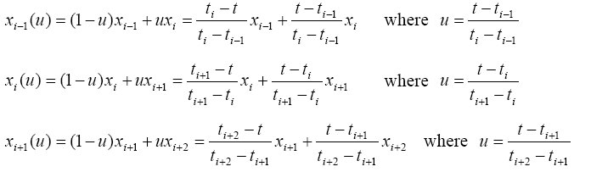
1阶具体计算

Slide 25
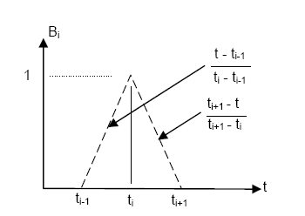
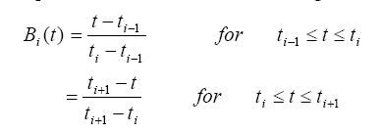

Slide 26
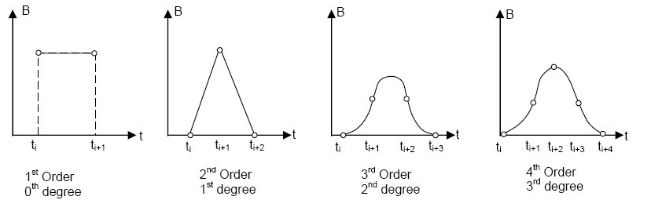
高阶

Slide 27
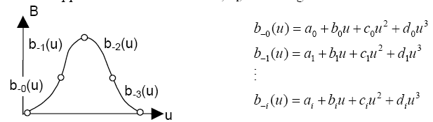
例
4段5个结点16个参数

Slide 28
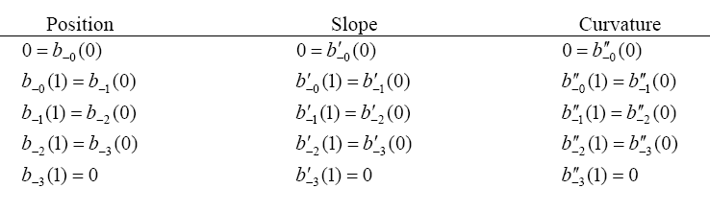
15个连续条件
1个归一条件

Slide 29
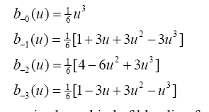
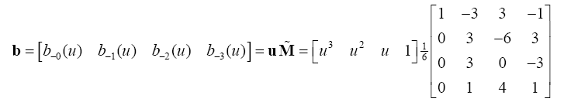
结果
即

Slide 30
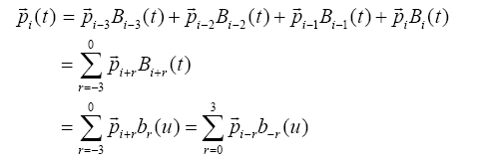
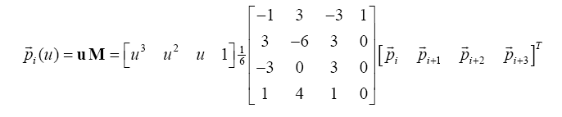
曲线方程

Slide 31
三次样条曲线是使用最广泛的样条曲线
给定n个数据点，共有n-1个区间，需要确定4（n-1）个未知系数。
通过连续性、节点处一阶导数相等、二阶导数相等，可以得到4n-6个方程。需要人为添加2个边界条件

Slide 32
边界条件（一般有如下3种）
自然边界：两个端点处的二阶导数为0
固定边界：指定第一个和最后一个节点处的一阶导数值
非节点边界：要求第二个和倒数第二个节点处的三阶导数连续，即要求前两个和最后两个相邻区域使用相同的三次函数，让前四个点确定一个三次多项式，最后四个点确定一个三次多项式。这个时候由于第二个和倒数第二个节点已经不是两个不同三次曲线的连接点了，所以被称为非节点条件。

Slide 33
结点的选择
经济现象突变时刻（例如金融危机）
相同样本点个数
区间长度相同
逐步回归模型选择方法

Slide 34



光滑参数的选择
交叉验证方法（Cross-Validation）
定义 为在x点估计值
残差平方和定义

Slide 35
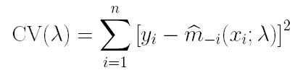



交叉验证准则
这里 为去掉 的估计值
选择 最小化

Slide 36
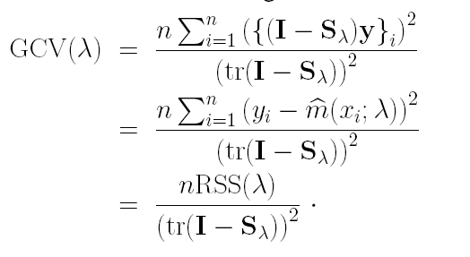


广义交叉验证法Generalized Cross-Validation (GCV)
这里

Slide 37
The data give the speed of cars and the distances taken to stop.
require(graphics)
attach(cars)
plot(speed, dist, main = "data(cars) & smoothing splines")
cars.spl <- smooth.spline(speed, dist)
(cars.spl)
## This example has duplicate points, so avoid cv = TRUE
lines(cars.spl, col = "blue")
lines(spline(speed, dist, method="natural"), lty = 2, col = "red")
legend(5,120,c(paste("default [C.V.] => df =",round(cars.spl$df,1)),
"nature cubic spline "), col = c("blue","red"), lty = 1:2,
bg = 'bisque')

Slide 38
source('http://www-stat.stanford.edu/~jtaylo/courses/stats203/R/inference+polynomial/Ftest.R') # Read in the data voltage <- read.table('http://www-stat.stanford.edu/~jtaylo/courses/stats203/data/voltagedrop.table', header=T, sep=',') attach(voltage) # Use the splines library library(splines) # Voltage drop vs. time plot(time, drop, bg='red', pch=23, cex=2) # Fit a cubic spline model spline.lm <- lm(drop ~ bs(time, knots=c(6.5,13))) lines(time, predict(spline.lm), lwd=2, col='yellow') # Fit a reduced cubic model: important: this model is contained # in the spline model. cubic.lm <- lm(drop ~ poly(time, 3)) lines(time, predict(cubic.lm), lwd=2, lty=2, col='green') print(Ftest(spline.lm, cubic.lm)) # Piecewise linear spline pl.lm <- lm(drop ~ bs(time, degree=1, knots=seq(1,19,6))) lines(time, predict(pl.lm), lwd=4, col='black', lty=3)

